Slide 1
Использование различных видов песка педагогом-психологом
в развитии познавательных процессов детей
дошкольного возраста
Подготовила: педагог-психолог Николаева Алёна Васильевна

Slide 2
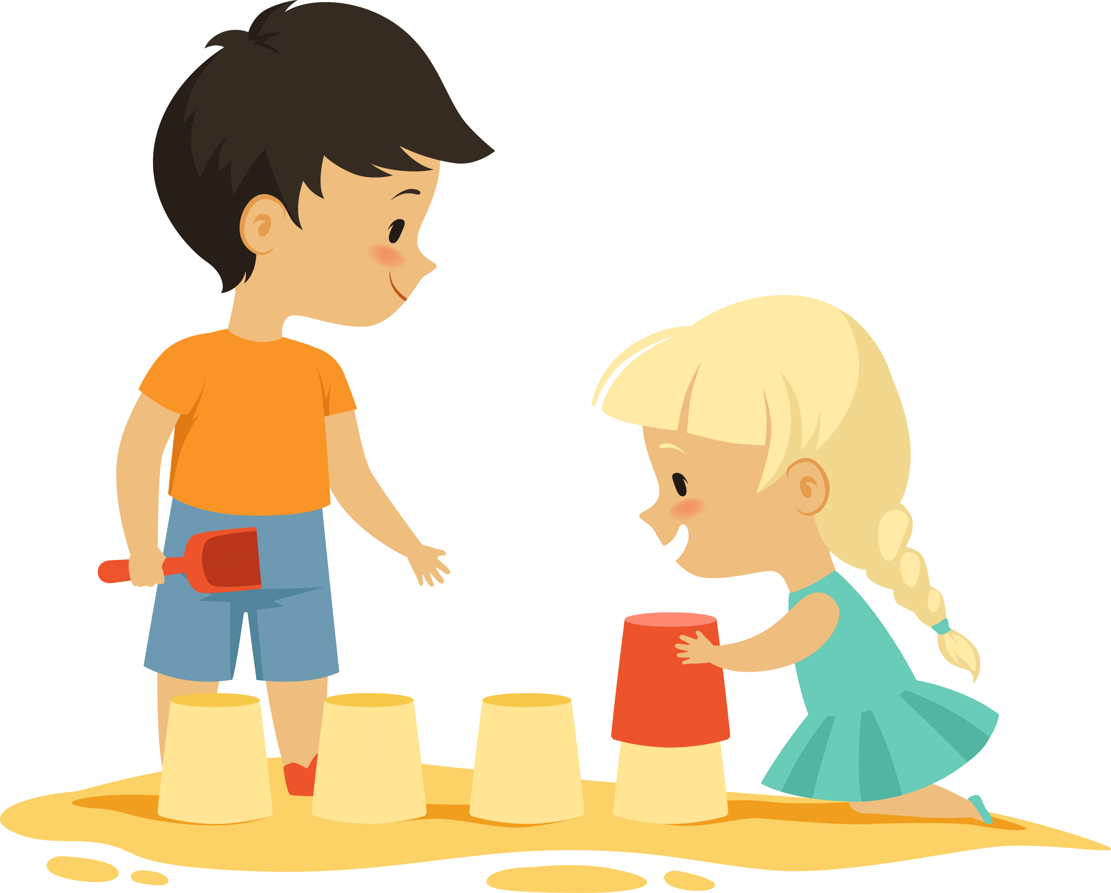
Противопоказания по работе с песком
Аллергия на пыль и мелкие частицы
Заболевания кожи и травмы на руках
(порезы, заусенцы)
Заболевание лёгких

Slide 3
Что необходимо для занятий с песком?
Ёмкость для песка
(юнгианская песочница, пластмассовый контейнер, поднос и т.д.)
Песок
(кварцевый, кинетический, морской или речной)
Фигурки
(фигурки людей, животных, растений, формочки, камушки, ракушки и т.д.)

Slide 4
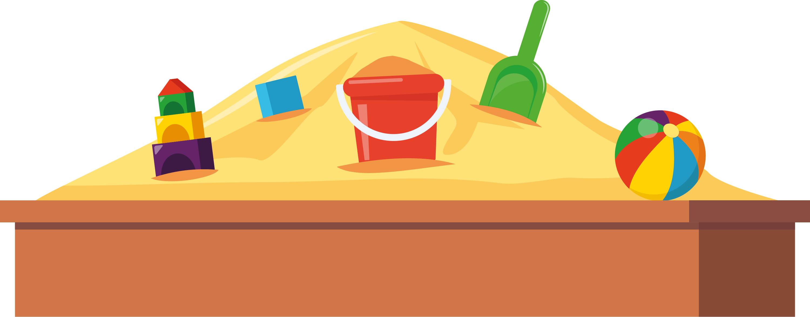
Что мы развиваем с помощью песка?
Мелкую моторику
Внимание, память, мышление
Тактильное восприятие
Речь
Воображение
Пространственное восприятие

Slide 5
Презентация игр и упражнений для работы с детьми
Использование различных видов песка педагогом-психологом в развитии познавательных процессов у детей дошкольного возраста.

Slide 6
Правила работы с песком
Не трогать лицо руками!
Не обсыпать песком других!
Не разбрасывать песок!

Slide 7
Игры на знакомство с песком
Упражнение «Здравствуйте песок»
Упражнение «Песочный дождик»
Упражнение «Песочные прятки»

Slide 8
Коррекционно-развивающие игры
Игра «Отпечатки»
Игра «Кто к нам приходил»
Игра «Песочные строители»
Игра «Кладоискатели»
Игра «Узоры на песке»
Игра «Расставь отпечатки»
Игра «Одинаковые узоры»
Игра «Дорисуй фигуру»

Slide 9
Ваши вопросы по теме мастер-класса
Использование различных видов песка педагогом-психологом в развитии познавательных процессов у детей дошкольного возраста.

Slide 10
Спасибо за внимание!

